Slide 1

GPG & κρυπτογραφια
Διδάσκοντες: Π. Αγγελάτος, Δ. Ζήνδρος
Επιμέλεια διαφανειών: Δ. Ζήνδρος
Σχολή Ηλεκτρολόγων Μηχανικών
και Μηχανικών Υπολογιστών

Slide 2
Στόχος της ώρας
Έννοιες στην κρυπτογραφία
Έννοιες στην ασύμμετρη κρυπτογραφία
GPG
Κρυπτογράφηση & αποκρυπτογράφηση μηνυμάτων
Ψηφιακές υπογραφές & επιβεβαίωση
Web-of-trust & υπογραφή κλειδιών
Κρυπτογραφημένο e-mail

Slide 3
Όσο ξεκινάμε...
Κατεβάστε το GPG για το σύστημά σας:
Αν έχετε Linux, το έχετε ήδη
Αν έχετε Windows, Gpg4win:
http://gpg4win.org/
Αν έχετε Mac, GPG Suite:
https://gpgtools.org/
Εγκαταστήστε το

Slide 4
Συμμετρική κρυπτογραφία
Η Alice θέλει να στείλει ένα μήνυμα στον Bob
Μοιράζονται ένα κοινό μυστικό κλειδί
Η Alice κρυπογραφεί το μήνυμά της με το κλειδί
Στέλνει στο δίκτυο το κρυπτογραφημένο κείμενο
Ο Bob λαμβάνει το κρυπτογραφημένο κείμενο
Ο Bob αποκρυπτογραφεί το κρυπτογραφημένο κείμενο με το κλειδί
Λαμβάνει το αρχικό κείμενο

Slide 5



Κρυπτογράφηση
Alice
Αποκρυπτογράφηση
BOB

Slide 6
m
message – καθαρό κείμενο
s
secret – μυστικό κλειδί
c = E(s, m)
encrypt – κρυπτογράφηση m με κλειδί s
δίνει ως αποτέλεσμα κρυπτοκείμενο c
m = D(s, c)
decrypt – αποκρυπτογράφηση c με κλειδί s
δίνει ως αποτέλεσμα το καθαρό κείμενο m
Ορθότητα: D(s, E(s, m)) = m

Slide 7

s
m
Κρυπτογράφηση
c
Alice
EVE
m
Αποκρυπτογράφηση
s
BOB

Slide 8
Συμμετρική κρυπτογραφία
Σήμερα χρησιμοποιούμε το σύστημα AES
Γρήγορη
Για κρυπτογράφηση σε σκληρούς δίσκους
Για κρυπτογράφηση πολλών δεδομένων στο δίκτυο

Slide 9
Προβλήματα συμμετρικής κρυπτογραφίας
Κάθε ζεύγος ανθρώπων χρειάζεται ένα κλειδί
n άνθρωποι → ~n² κλειδιά
Τα κλειδιά πρέπει να μείνουν μυστικά
Κάπως πρέπει να τα ανταλλάξουν

Slide 10
Ασύμμετρη κρυπτογραφία
Diffie & Hellman, 1976
RSA – Rivest, Shamir, Adleman, 1977
Νέα ιδέα:
Κάθε άνθρωπος έχει ένα ζεύγος κλειδιών:
Ιδιωτικό κλειδί & Δημόσιο κλειδί
Τα κλειδιά συνδέονται μαθηματικά
Για κάθε ιδιωτικό κλειδί υπάρχει μοναδικό δημόσιο
Για κάθε δημόσιο κλειδί υπάρχει μοναδικό ιδιωτικό
Από το ιδιωτικό μπορούμε να βρούμε το δημόσιο
Από το δημόσιο δεν μπορούμε να βρούμε το ιδιωτικό

Slide 11
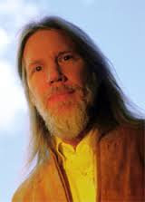
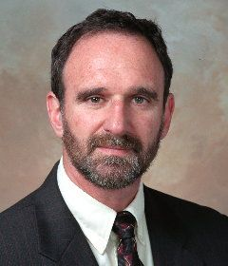
Diffie & Hellman
Whitfield Diffie
Martin Hellman

Slide 12
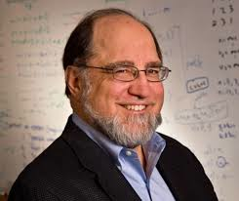
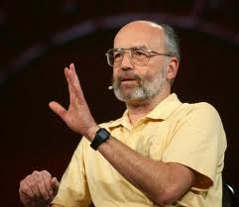
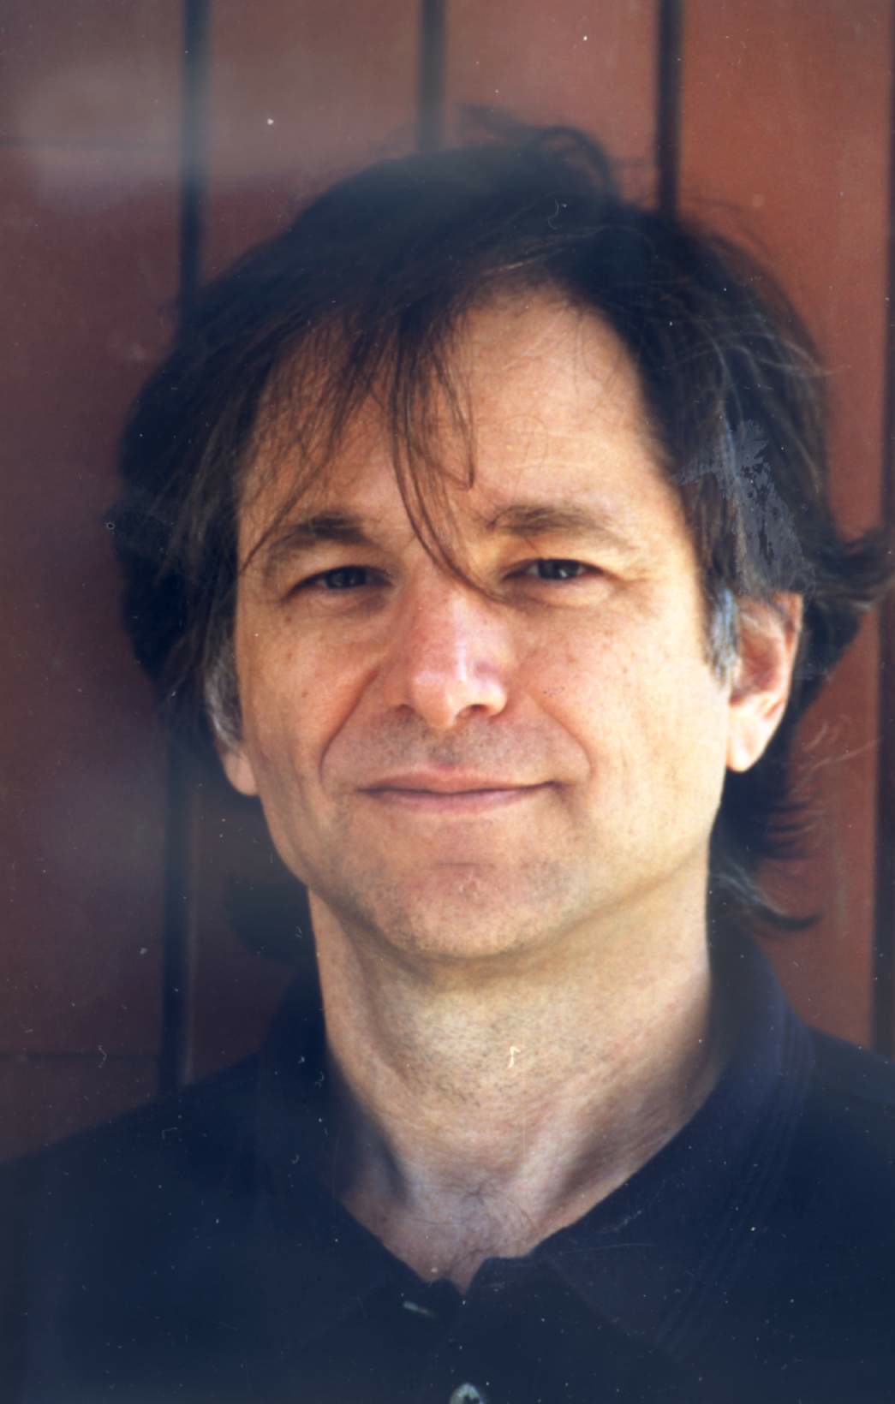
RSA
Ron Rivest
Adi Shamir
Leonard Adleman

Slide 13
Ασύμμετρη κρυπτογραφία
Άρχή λειτουργίας:
Ό,τι κρυπτογραφείται με το δημόσιο κλειδί κάποιου, αποκρυπτογραφείται από το αντίστοιχο ιδιωτικό του.
Ό,τι κρυπτογραφείται με το ιδιωτικό κλειδί κάποιου, αποκρυπτογραφείται από το αντίστοιχο δημόσιο του.

Slide 14
Ασύμμετρη κρυπτογραφία
Η Alice θέλει να στείλει ένα μήνυμα στον Bob
Ο καθένας έχει το ιδιωτικό και δημόσιο κλειδί του
Η Alice κρυπογραφεί το μήνυμά της με το δημόσιο κλειδί του Bob
Στέλνει στο δίκτυο το κρυπτογραφημένο κείμενο
Ο Bob λαμβάνει το κρυπτογραφημένο κείμενο
Ο Bob αποκρυπτογραφεί το κρυπτογραφημένο κείμενο με το ιδιωτικό κλειδί του
Λαμβάνει το αρχικό κείμενο

Slide 15
A_{s}
Alice’s secret – μυστικό κλειδί
A_{p}
Alice’s public – δημόσιο κλειδί
Β_{s}
Bob’s secret – μυστικό κλειδί
Β_{p}
Bob’s public – δημόσιο κλειδί
c = E(Β_{p}, m)
encrypt – κρυπτογράφηση m με κλειδί Β_{p}
δίνει ως αποτέλεσμα κρυπτοκείμενο c
m = D(Β_{s}, c)
decrypt – αποκρυπτογράφηση c με κλειδί Β_{s}
δίνει ως αποτέλεσμα το καθαρό κείμενο m
Ορθότητα: D(Β_{s}, E(Β_{p}, m)) = m

Slide 16
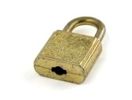
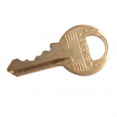
B_{p}
m
Κρυπτογράφηση
c
Alice
EVE
m
Αποκρυπτογράφηση
B_{s}
BOB

Slide 17
Συμμετρική κρυπτογραφία
Ασύμμετρη κρυπτογραφία
Γρήγορη απόδοση
Μοιρασμένο μυστικό
n² κλειδιά
Δυσκολία ανταλλαγής κλειδιών
Αργή απόδοση
Ο καθένας έχει το δικό του ζεύγος κλειδιών
n κλειδιά
Δεν υπάρχει ανάγκη ανταλλαγής κλειδιών

Slide 18


Slide 19
Από την θεωρία στην πράξη
PGP
Pretty Good Privacy
Όρισε το OpenPGP πρωτόκολλο για κρυπτογράφηση/αποκρυπτογράφηση
Πρώτη ευρείας χρήσης ασύμμετρη κρυπτογραφία
Phil Zimmermann, 1991
GPG
Ελεύθερη υλοποίηση

Slide 20
Δημιουργία κλειδιού
gpg --gen-key
Δημιουργεί ένα ζεύγος δημόσιου/ιδιωτικού κλειδιού
Το δημόσιο κλειδί αποθηκεύεται στον υπολογιστή σας
Καλές πρακτικές:
4096 bits
RSA/RSA
Χρησιμοποιείστε το πραγματικό σας όνομα
Χρησιμοποιείστε το προσώπικό σας e-mail

Slide 21
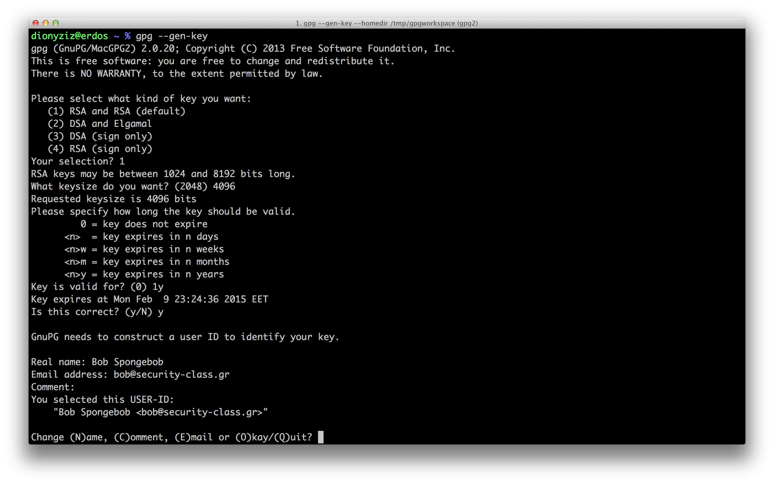

Slide 22
Προβολή κλειδιών
gpg --list-keys
Εμφανίζει τη λίστα με τα γνωστά δημόσια κλειδιά
gpg --list-secret-keys
Εμφανίζει λίστα με τα δημόσια κλειδιά για τα οποία υπάρχουν ιδιωτικά αποθηκευμένα τοπικά

Slide 23
Όσο συνεχίζουμε...
Κατεβάστε Thunderbird
http://www.mozilla.org/thunderbird
Εγκαταστήστε το για το e-mail σας
Κατεβάστε το Enigmail
https://www.enigmail.net
Εγκαταστήστε το

Slide 24
Μάθαμε
Έννοιες στην κρυπτογραφία
Έννοιες στην ασύμμετρη κρυπτογραφία
GPG
Κρυπτογράφηση & αποκρυπτογράφηση μηνυμάτων
Ψηφιακές υπογραφές & επιβεβαίωση
Web-of-trust & υπογραφή κλειδιών
Κρυπτογραφημένο e-mail

Slide 25

Συγχαρητήρια!
Μπορείτε να επικοινωνείτε με ασφάλεια!

Slide 26
Την επόμενη φορά...
Ασφάλεια δικτύων
HTTPS, PKI, ARP, HSTS
Μία προχωρημένη επίθεση: BREACH

